Slide 1
معادن استان خراسان رضوی
محمد کابلی
درس علوم

Slide 2
استان خراسان به دليل موقعيت خاص مكانى خود، كه محل برخورد پديده‏هاى عمده زمين‏شناسى كاملاً متفاوت مى‏باشد، موقعيت مناسبى از نظر ظرفيت و تنوع ذخاير معدنى دارد.

Slide 3
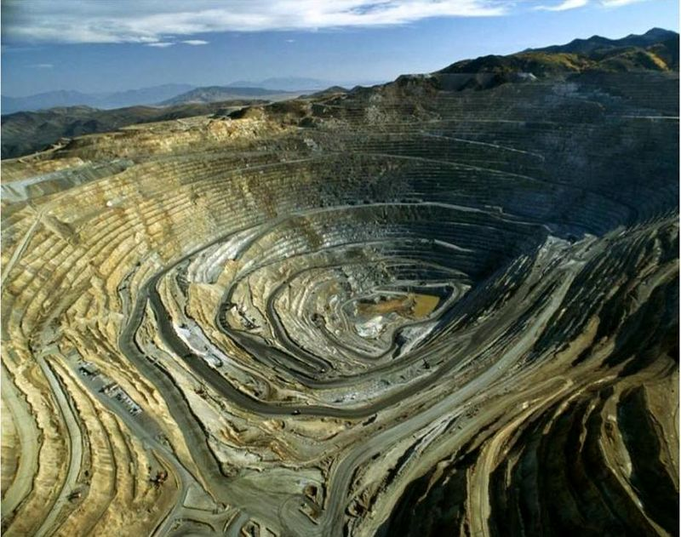
منابع عظيم نفت و گاز شمال استان از ذخاير فراوانى برخوردار است.

Slide 4
ذخاير زغال سنگ، مس، روى، آهن، منگنز، خاك نسوز، منيزيت، گل سفيد، انواع سنگ‏هاى ساختمانى نظير مرمريت، تراورتن، سنگ آهن و گچ به حد فراوان در اين استان يافت مى‏شود.

Slide 5
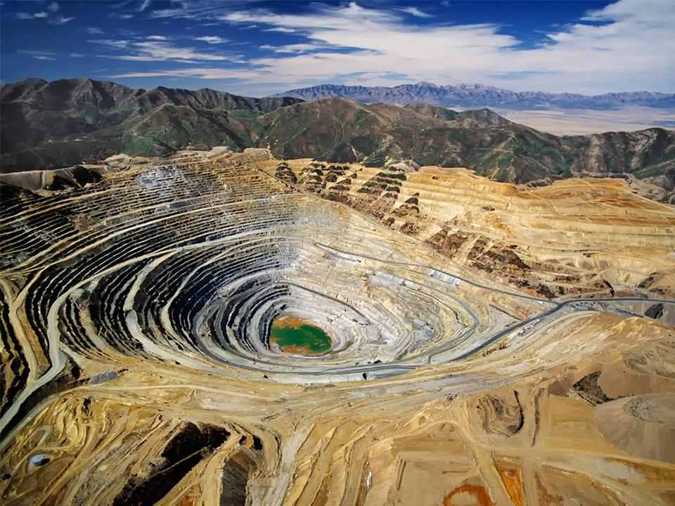
كشفيات اطراف طبس، حكايت از وجود ذخاير عظيم اورانيوم، راديوم و توريوم دارد. اين منابع از نظر تأمين انرژى، از ارزش اقتصادى بالا برخوردار مى‏باشند.

Slide 6
در سطح استان در سال 1377، 242 معدن در حال فعاليت بوده است كه بيشترين تعداد مربوط به معادن شن و ماسه، خاك رس، سنگهاى تزئينى و نما، سنگهاى لاشه، سنگ گچ، گچ خاكى، سنگ آهك و منيزيت بوده است كه اغلب آنها در اطراف شهرستانهاى مشهد، بيرجند، گناباد، سبزوار، طبس، نيشابور و تربت حيدريه قرار داشته‏اند.

Slide 7
معادن مهم استان عبارتند از: معادن منيزيت: بيش از 90 درصد از ذخاير منيزيت كشور در خراسان قرار دارند كه در قالب 16 معدن فعال و يك معدن غير فعال در جنوب استان شناسايى شده‏اند. از اين تعداد 9 معدن در شهرستان بيرجند و 7 معدن در شهرستان نهبندان در حال فعاليت مى‏باشند. معادن فلورين: عمده‏ترين معادن فلورين كشور در شهرستان‏هاى طبس و مشهد واقعند. در اين استان 3 معدن فلورين (2 معدن در طبس و يك معدن در مشهد) وجود دارد. معدن بوكسيت: تنها معدن بوكسيت استان در منطقه جاجرم شهرستان بجنورد واقع است. معادن كروميت: در اين استان 8 معدن كروميت (6 معدن در سبزوار، يك معدن در تربت حيدريه و يك معدن در نهبندان) وجود دارد.

Slide 8
معادن مس: در سطح استان 2 معدن مس (در شهرستانهاى بيرجند و بردسكن) وجود دارد. معدن پنبه نسوز: تنها معدن پنبه نسوز فعال استان در 50 كيلومترى شرق نهبندان واقع است. معدن فيروزه: در اين استان تنها يك معدن فيروزه (در شهرستان نيشابور) وجود دارد. اين معدن علاوه بر اينكه مهم‏ترين معدن فيروزه كشور است، در سطح جهانى نيز به دليل كيفيت عالى آن به خصوص انواع عجمى و شجرى ممتاز و از معروفيت خاصى برخوردار است. معادن ذغال سنگ: در اين استان 9 معدن ذغال سنگ (7 معدن در طبس، يك معدن در سرخس و يك معدن در تربت جام) وجود دارد. معادن سنگ آهن: در اين استان 5 معدن سنگ آهن (3 معدن در مشهد، يك معدن در خواف و يك معدن در بردسكن) وجود دارد.

Slide 9
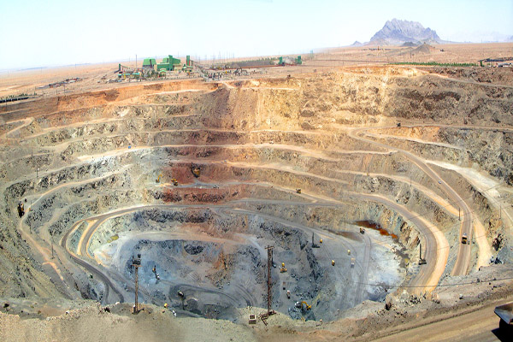
در سال 1377 تعداد 6092 نفر در معادن اين استان مشغول به كار بوده‏اند

Slide 10
نحوه استخراج معدن

